Slide 1


Dynamic Intra-Cell Repositioning in Free-Floating BikeSharing Systems Using Approximate Dynamic Programming
基于近似动态规划的自由浮动共享单车系统动态小区内再分配
出处：Transportation Science
作者：Xue Luo, Li Li, Lei Zhao, Jianfeng Lin
汇报人：周智浩 指导老师：叶韫
学校:宁波大学 学院:海运学院 专业:交通运输
Notes:
亮亮图文旗舰店 亮亮图文旗舰店
https://liangliangtuwen.tmall.com

Slide 2
目 录
CATALOG
研究方法
总结
01
03
02
04
研究背景
实验

Slide 3
第一部分
研究背景
PART 01

Slide 4

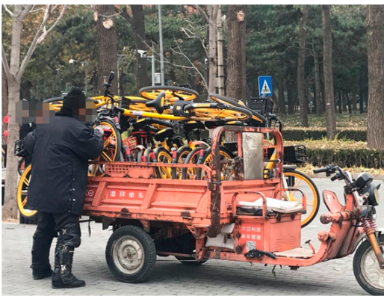
研究背景
CLICK TO INPUT YOUR TITLE
目前共享单车主要有两种类型，即基于站点的共享自行车和自由浮动共享自行车，后者无需建造成本昂贵的站点，且分布不受站点限制，因此应用更为广泛。
为便于运营管理，自由浮动共享单车系统会将运营区域划分为若干个小区，在小区与小区之间及小区内部间，共享单车聚集点的需求会随用户使用和时间段变化而改变，因此需要一个或多个搬运工再不同时间段共享单车进行再分配

Slide 5
研究背景
本文通过研究单个搬运工小区内部间自行车在聚集点之间的再分配，以解决共享单车时空分布不平衡问题，并考虑了在聚集点和路径上分散的自行车随机需求。
CLICK TO INPUT YOUR TITLE

Slide 6
第二部分
研究方法
PART 03

Slide 7
研究方法
CLICK TO INPUT YOUR TITLE
01
建立模型
02
近似动态规划算法
03
利用ocba寻找最优参数

Slide 8
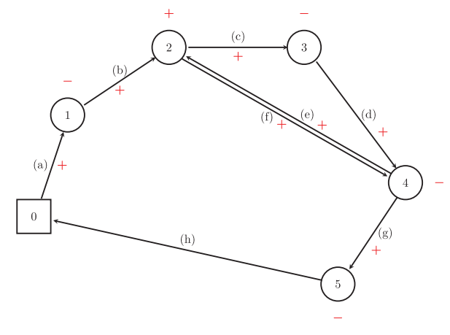
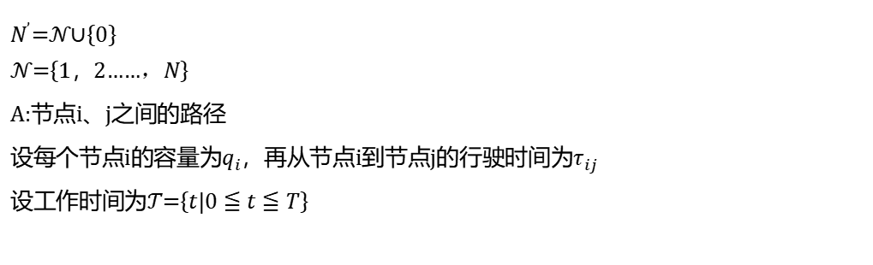

1.建立模型
研究方法
CLICK TO INPUT YOUR TITLE
$$将小区表示为$$
$𝒢$=（$N^{’}$,A）
$N^{’}$=$𝒩$∪$\left\{0\right\}$
$𝒩$=$\left\{1，2……，N\right\}$
A:节点i、j之间的路径
设每个节点i的容量为$q_{i}$，再从节点i到节点j的行驶时间为$τ_{ij}$
设工作时间为$𝒯$=$\left\{t|0≦t≦T\right\}$

Slide 9
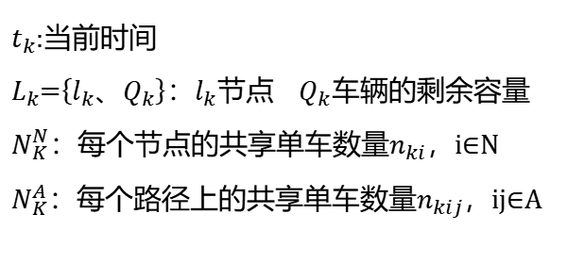
1.建立模型
研究方法
CLICK TO INPUT YOUR TITLE
$S_{K}$=（$t_{k}$,$L_{k}$,$N_{K}^{N}$,$N_{K}^{A}$）
系统状态
$t_{k}$:当前时间
$L_{k}$=$\left\{l_{k}、Q_{k}\right\}$：$l_{k}$节点 $Q_{k}车辆的剩余容量$
$N_{K}^{N}$：每个节点的共享单车数量$n_{ki}$，i∈N
$N_{K}^{A}$：每个路径上的共享单车数量$n_{kij}$，ij∈A

Slide 10
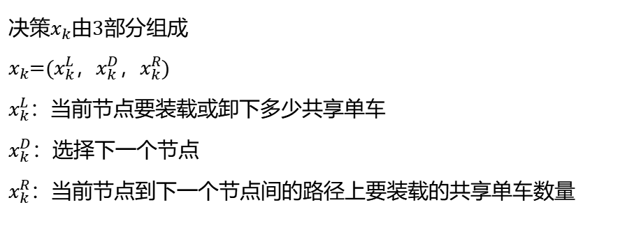
1.建立模型
研究方法
决策$x_{k}$由3部分组成
$x_{k}$=($x_{k}^{L}$，$x_{k}^{D}$，$x_{k}^{R}$)
$x_{k}^{L}$：当前节点要装载或卸下多少共享单车
$x_{k}^{D}$：选择下一个节点
$x_{k}^{R}$：当前节点到下一个节点间的路径上要装载的共享单车数量

Slide 11







1.建立模型
研究方法
CLICK TO INPUT YOUR TITLE
约束条件
当前节点和下一个路径总装载量不超过车辆的剩余容量
当前节点装载量不超过节点上的单车数量
当前节点卸载量不超过装卸车辆上的单车数量
当前节点卸载量不超过节点的剩余容量
路径上装载的单车数量不超过路线上的总单车量

Slide 12



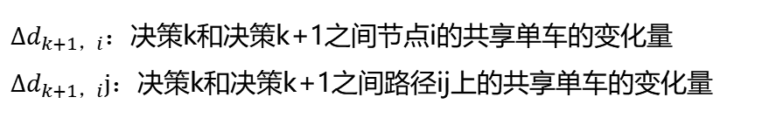
1.建立模型
研究方法
CLICK TO INPUT YOUR TITLE
外生变量：模型以外的因素决定的变量
$∆d_{k+1，i}$：决策k和决策k+1之间节点i的共享单车的变化量
$∆d_{k+1，i}$j：决策k和决策k+1之间路径ij上的共享单车的变化量

Slide 13
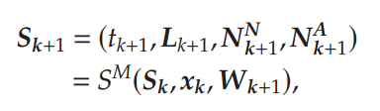

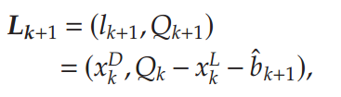

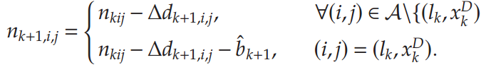
1.建立模型
研究方法
CLICK TO INPUT YOUR TITLE
转换函数：当触发下一个决策时，需要将状态更新
当前时间+节点装卸时间+行驶时间+路径装载时间
单车数量

Slide 14



1.建立模型
研究方法
CLICK TO INPUT YOUR TITLE
所有节点满足的总需求。衡量在实现的外生信息下，将决策x应用于状态s的性能。
期望贡献计算公式
最大化在工作时间内在所有集散点满足的期望总需求，

Slide 15

2.近似动态规划算法
研究方法
CLICK TO INPUT YOUR TITLE
由于上述模型的状态、结果、动作空间的维度过大，因此需要采用近似动态规划算法（FPA）依次处理三个决策
$x_{k}$=($x_{k}^{L}，x_{k}^{D}，x_{k}^{R}$)

Slide 16

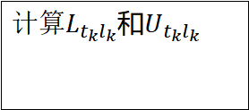
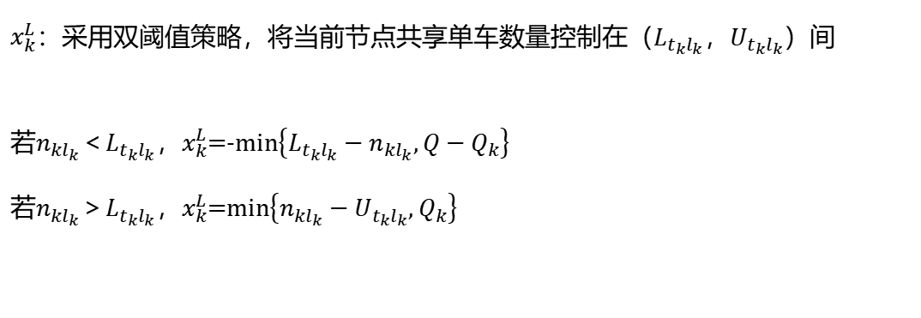
2.近似动态规划算法
研究方法
CLICK TO INPUT YOUR TITLE
$x_{k}^{L}$：采用双阈值策略，将当前节点共享单车数量控制在（$L_{t_{k}l_{k}}$，$U_{t_{k}l_{k}}$）间
$若n_{kl_{k}}＜L_{t_{k}l_{k}}，x_{k}^{L}$=-min$\left\{L_{t_{k}l_{k}}−n_{kl_{k}},Q−Q_{k}\right\}$
$若n_{kl_{k}}＞L_{t_{k}l_{k}}，x_{k}^{L}$=min$\left\{n_{kl_{k}}−U_{t_{k}l_{k}},Q_{k}\right\}$
根据瞬时供求率大小判断节点属性（供给点/需求点/平衡点）
根据节点属性定义阈值参数
计算$L_{t_{k}l_{k}}$和$U_{t_{k}l_{k}}$
$$⟶$$
$$⟶$$

Slide 17
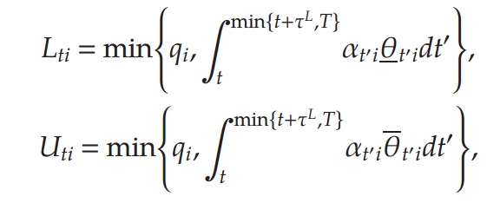
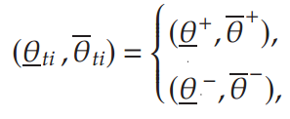
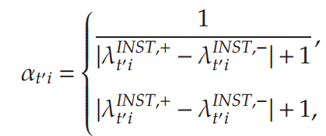
2.近似动态规划算法
研究方法
CLICK TO INPUT YOUR TITLE
阈值参数
供给节点或平衡节点
需求节点
供给节点或平衡节点
需求节点

Slide 18
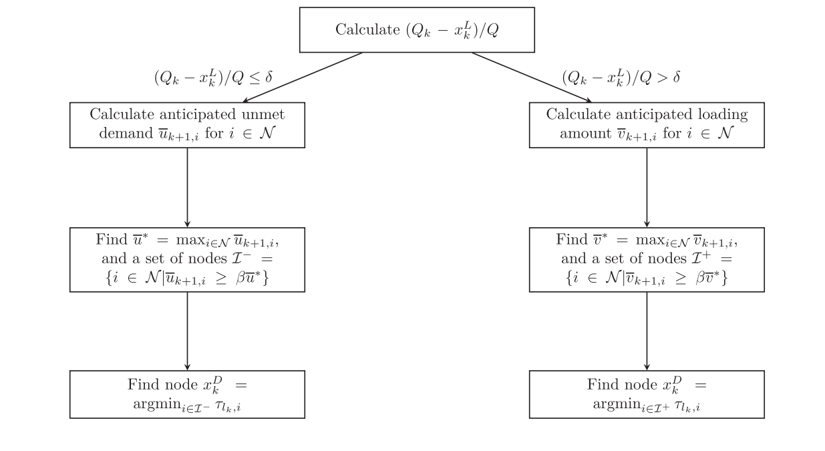
2.近似动态规划算法
研究方法
CLICK TO INPUT YOUR TITLE
$x_{k}^{D}$:
δ∈(0,1)为容量阈值参数

Slide 19



2.近似动态规划算法
研究方法
CLICK TO INPUT YOUR TITLE

Slide 20
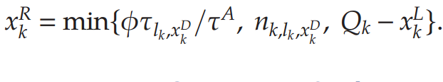


2.近似动态规划算法
研究方法
CLICK TO INPUT YOUR TITLE
时间限制
剩余容量限制
在节点上的装卸一辆车的时间为$τ^{N}$

Slide 21
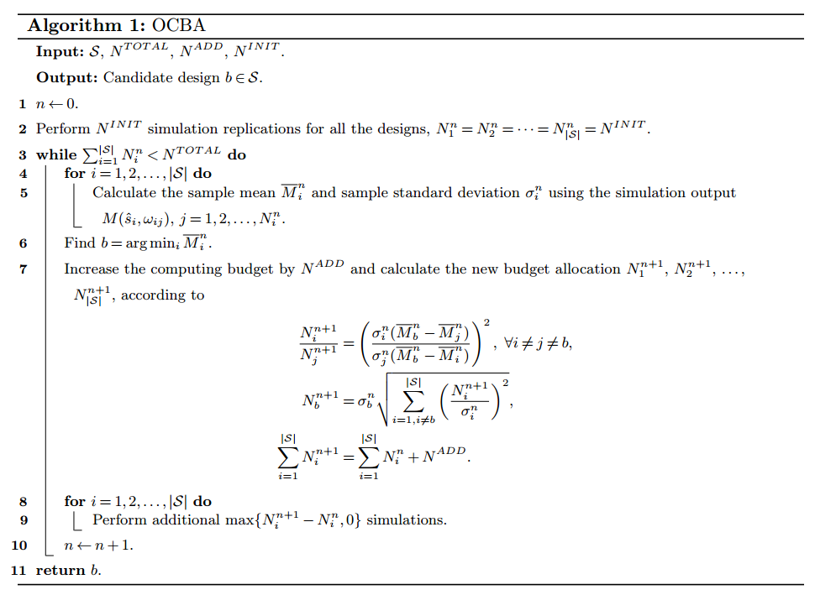
3.利用ocba寻找最优参数
研究方法
CLICK TO INPUT YOUR TITLE

Slide 22
第四部分
实验
PART 04

Slide 23
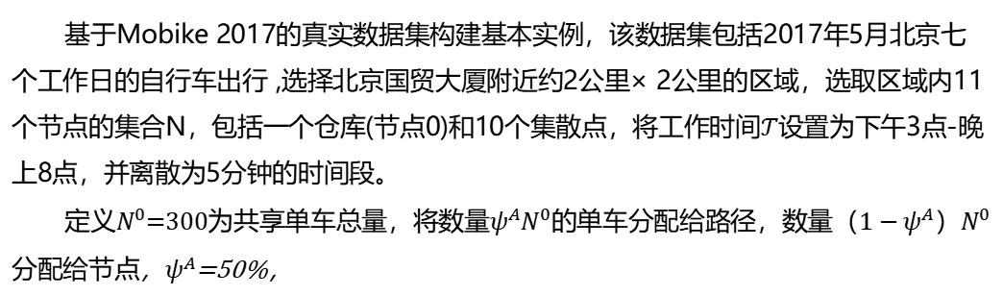
实验
CLICK TO INPUT YOUR TITLE
基于Mobike 2017的真实数据集构建基本实例，该数据集包括2017年5月北京七个工作日的自行车出行 ,选择北京国贸大厦附近约2公里× 2公里的区域，选取区域内11个节点的集合N，包括一个仓库(节点0)和10个集散点，将工作时间$𝒯$设置为下午3点-晚上8点，并离散为5分钟的时间段。
定义$N^{0}$=300为共享单车总量，将${数量ψ}^{A}N^{0}的单车分配$给路径，${数量（1−ψ}^{A}）N^{0}分配给节点$，$ψ^{A}$=50%，

Slide 24
实验
CLICK TO INPUT YOUR TITLE
基准策略：NRP:什么都不做，搬运车停留在仓库
STR：基于当前节点的自行车短缺或过剩，采用类似于双阈值策略
不区分供应节点和需求节点
GLA： 采用贪心策略做出路径决策
搬运车辆选择需求量或供给量最大的节点

Slide 25
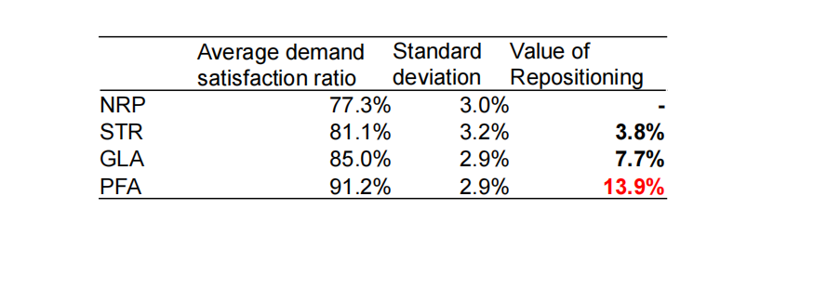
实验
CLICK TO INPUT YOUR TITLE
总体性能
需求满足率：满足的需求与总需求的比率
再分配价值：工作时间内，相比NRP提高的需求满意度

Slide 26
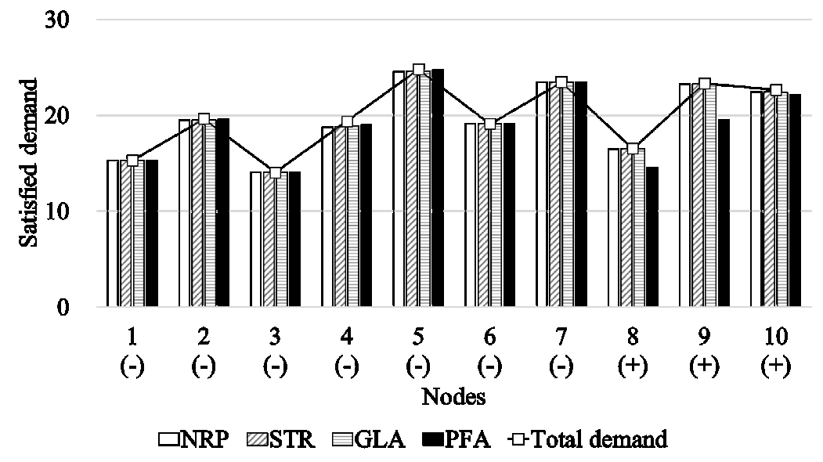
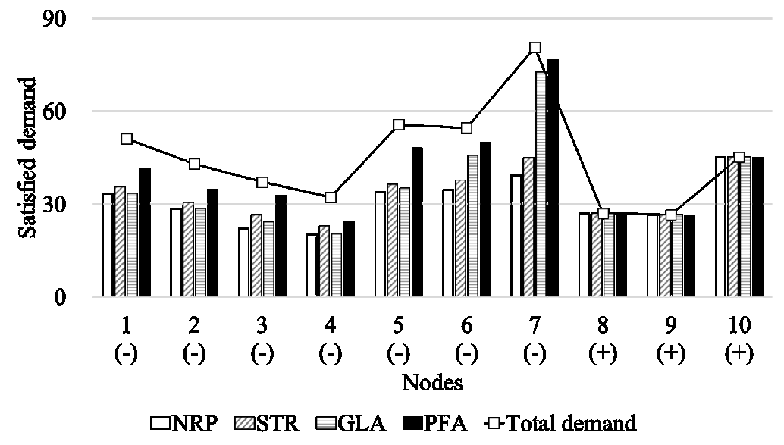
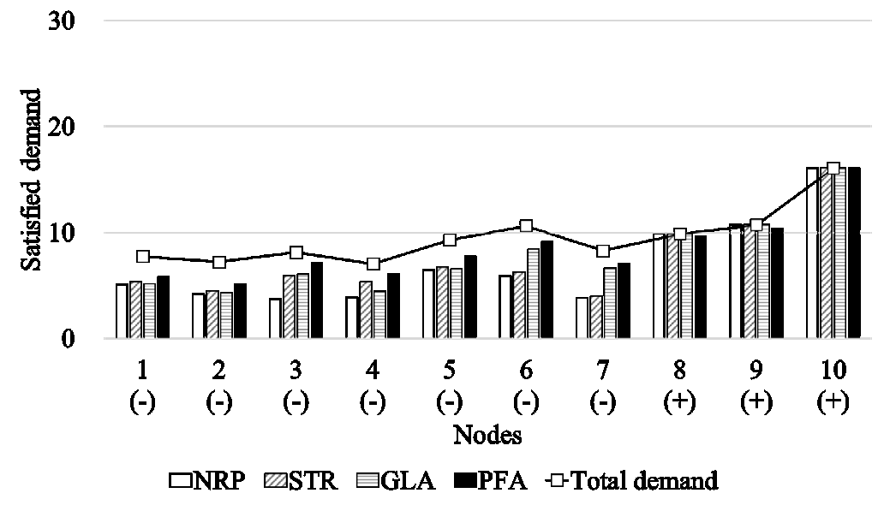
实验
CLICK TO INPUT YOUR TITLE
晚高峰前
晚高峰期间
晚高峰后

Slide 27
实验
CLICK TO INPUT YOUR TITLE
晚高峰后
晚高峰期间
PFA在其他节点的需求损失较小的情况下，较早开始将自行车重新定位到晚高峰时段需求较高的集散点。

Slide 28
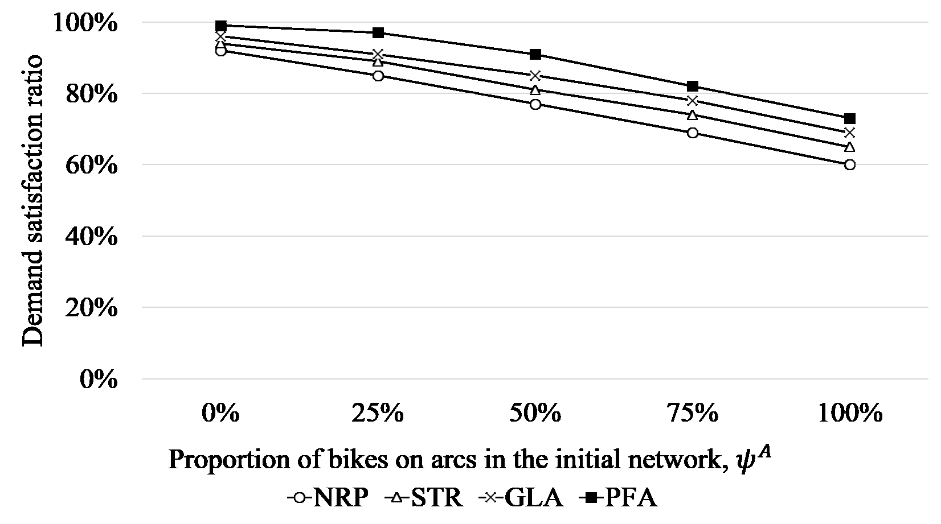
实验
CLICK TO INPUT YOUR TITLE
自行车数量在路径上的比例对需求满足度的影响
PFA可能会导致晚高峰前产生较小的需求损失，但有助于在晚高峰时段满足更多的需求。总的来说，PFA更能满足工作时间的需求。

Slide 29
第五部分
总结
PART 05

Slide 30
5.总结
CLICK TO INPUT YOUR TITLE
研究的问题：1.自由浮动共享单车系统中单个区域内部自行车的再分配，抵消用户使用造成的自行车流量的时空不平衡。
2.考虑了在节点与节点之间的路径上的共性单车需求和使用。、
输入标
输入标题
将该问题形式转化为MDP，并设计了一个PFA算法，为了寻找最优的策略参数，采用了OCBA算法。
未来研究方向：区域内共享单车再分配与区域间共享单车再分配联合

Slide 31
谢
观
看
谢
Notes:
亮亮图文旗舰店 亮亮图文旗舰店
https://liangliangtuwen.tmall.com

